Slide 1
Řádná členská schůze CICPEN
Holiday Inn
Prague Congress Centre
8. PROSINCE 2015

Slide 2
Program
Zahájení
Legislativa MŽP a pozice ČR k oběhovému hospodářství – CEP JM
Připravovaná legislativa EU CEP pozice EXPRA ZK
Pozice EUROPEN k oběhovému hospodářství – CEP HZ
Zpráva o činnosti za uplynulé období 2014 - 15 JB
Schválení změny stanov podle nového OZ
Volba předsednictva
Plán činnosti CICPEN 2016 JB
Návrh rozpočtu CICPEN 2016 JB
Různé

Slide 3
Legislativa MŽP a pozice ČR k oběhovému hospodářství - CEP
Ing. Jaromír Manhart - ředitel odboru odpadů MŽP

Slide 4
Aktuální informace z odpadového hospodářství a Nový balíček k oběhovému hospodářství
Jan Maršák
Odbor odpadů
Ministerstvo životního prostředí
Valná hromada CICPEN, 8. prosince 2015, Praha

Slide 5
OBSAH
Legislativa odpadů 2015
Nové zákony pro odpadové hospodářství
Odpady v datech 2014
Nový balíček EK k oběhovému hospodářství

Slide 6
Legislativa odpadů 2015
Zákon č. 223/2015 Sb. ze dne 12. srpna 2015, kterým se mění zákon č. 185/2001 Sb., o odpadech a o změně některých dalších zákonů, ve znění pozdějších předpisů.
Účinnost 1. října 2015 (s výjimkou některých bodů).

Slide 7
Legislativa odpadů 2015 Prováděcí předpisy
Vyhláška č. 27/2015 Sb., kterou je novelizována vyhláška č. 383/2001 Sb., o podrobnostech nakládání s odpady, která změnila pravidla výkupu kovových odpadů od 1. 3. 2015.
Vyhláška č. 212/2015 Sb. ze dne 31. července 2015, kterou se mění vyhláška č. 170/2010 Sb., o bateriích a akumulátorech a o změně vyhlášky č. 383/2001 Sb., o podrobnostech nakládání s odpady, kterou se mění příloha č. 3, Roční zpráva o plnění povinností zpětného odběru a odděleného sběru baterií a akumulátorů.
Vyhláška č. 248/2015 Sb. ze dne 23. září 2015 o podrobnostech provádění zpětného odběru pneumatik.

Slide 8
Legislativa odpadů 2015 Prováděcí předpisy
Vyhláška č. 270/2015 Sb., kterou se mění vyhláška č. 352/2008 Sb., o podrobnostech nakládání s odpady z autovraků, vybraných autovraků, o způsobu vedení jejich evidence a evidence odpadů vznikajících v zařízeních ke sběru a zpracování autovraků a o informačním systému sledování toků vybraných autovraků (o podrobnostech nakládání s autovraky), ve znění pozdějších předpisů.

Slide 9
Legislativa odpadů 2015 Prováděcí předpisy - MPŘ
Návrh vyhlášky, kterou se mění vyhláška č. 294/2005 Sb., o podmínkách ukládání odpadů na skládky a jejich využívání na povrchu terénu a změně vyhlášky č. 383/2001 Sb., o podrobnostech nakládání s odpady, ve znění pozdějších předpisů – MPŘ do 7. 10. 2015.
Návrh vyhlášky, kterou se stanoví Katalog odpadů a postup pro zařazování odpadu podle Katalogu odpadů (Katalog odpadů) – MPŘ do 16. 10. 2015.
Návrh vyhlášky, kterou se mění vyhláška č. 383/2001 Sb., o podrobnostech nakládání s odpady – MPŘ do 29. 10. 2015.
Návrh vyhlášky o hodnocení nebezpečných vlastností odpadů – MPŘ do 29. 10. 2015.

Slide 10
Nové zákony pro OH
Příprava dvou nových zákonů:
Zákon o odpadech.
Zákon o výrobcích s ukončenou životností.
Usnesení vlády ČR ze dne 18. 5. 2015 č. 368 k věcnému záměru zákona o odpadech, kterým vláda schválila věcný záměr zákona o odpadech.
Usnesení vlády ČR ze dne 13. 5. 2015 č. 347 k věcnému záměru zákona o výrobcích s ukončenou životností, kterým vláda schválila tento věcný záměr.
Příprava paragrafových znění obou zákonů.
VPŘ do konce listopadu 2015. Následně MPŘ.

Slide 11
Plán odpadového hospodářství 2015 - 2024
Nový POH ČR schválen vládou 22. 12. 2014 (1080/2014).
Závazná část POH ČR - nařízení vlády č. 352/2014 Sb.
http://www.mzp.cz/cz/poh_cr_prislusne_dokumenty
Strategické cíle pro období 2015 - 2024:
Předcházení vzniku odpadů a snižování měrné produkce odpadů.
Minimalizace nepříznivých účinků vzniku odpadů a nakládání s nimi na lidské zdraví a životní prostředí.
Udržitelný rozvoj společnosti a přiblížení se k evropské „recyklační společnosti“.
Maximální využívání odpadů jako náhrady primárních zdrojů a přechod na oběhové hospodářství.

Slide 12
Odpady v datech – 2014 Česká republika
30,46 mil. tun ostatní odpady
1,56 mil. tun nebezpečné odpady
79,5 % materiálově využito
3,5 % energeticky využito
10,3 % skládkováno bez využití

Slide 13
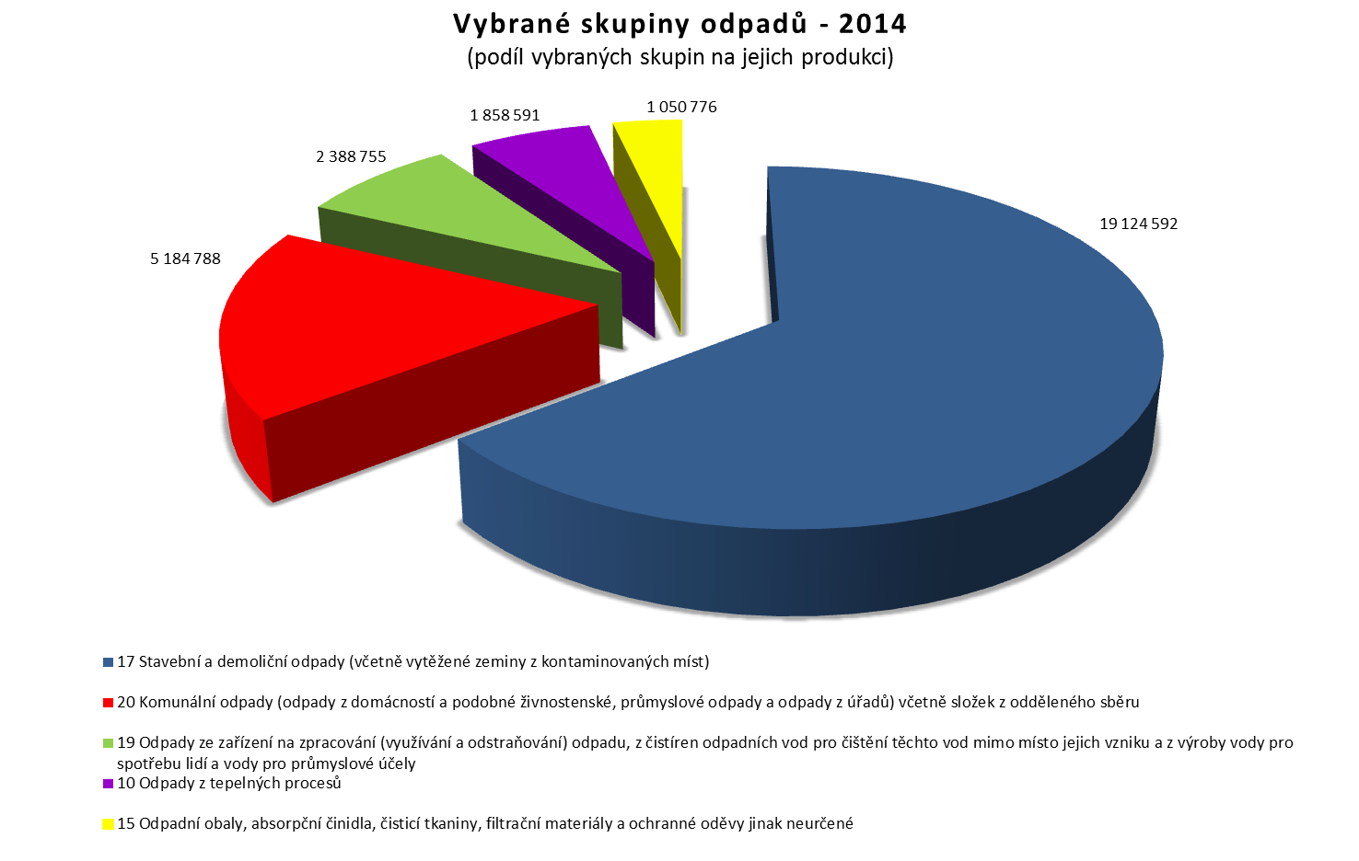
Data odpadového hospodářství
Zdroj: CENIA

Slide 14
Odpady v datech – 2014 Komunální odpady
17 % z celkového množství odpadu v ČR
506 kg na občana ČR
34,8 % materiálově využito (2013 - 30,2 %)
11,8 % energeticky využito (2013 – 11,9 %)
48,3 % skládkováno bez využití (2013 – 52,2 %)

Slide 15
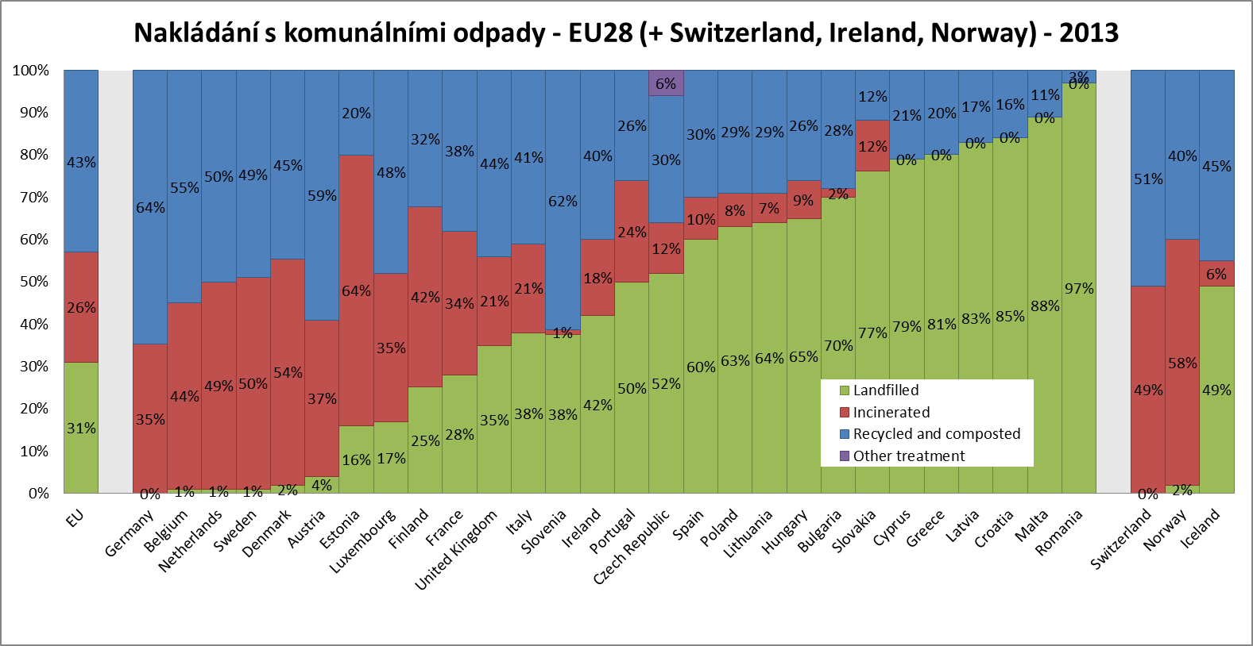

Slide 16
Nový balíček EK k oběhovému hospodářství

Slide 17
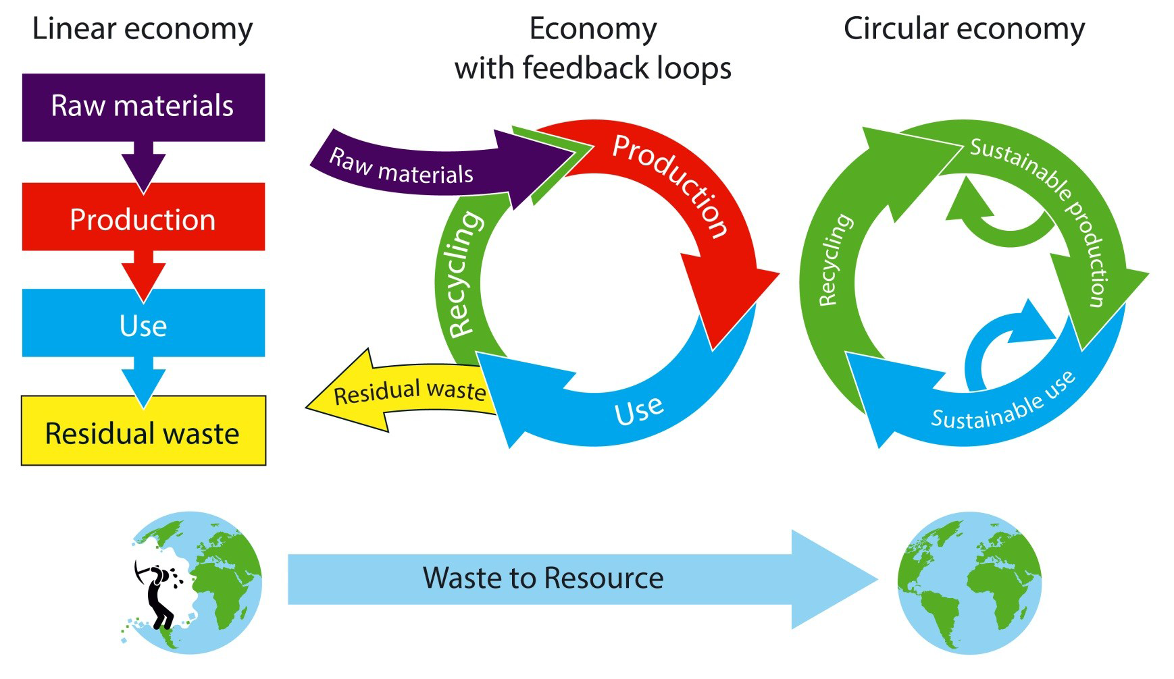
Přechod k oběhovému hospodářství
Zdroj: ETC/SCP EC

Slide 18
Balíček EK k oběhovému hospodářství - 2014 (Circular Economy Package)
Směrem k oběhovému hospodářství: Program nulového odpadu pro Evropu - COM(2014) 398 final.
Návrh legislativních změn 6 směrnic z oblasti odpadů a obalů - - COM(2014) 397 final.
Sdělení i legislativní návrh předloženy EK v červenci 2014.
V únoru 2015 novou EK stažen – odůvodnění: nebylo by možné dosáhnout dohody s členskými zeměmi.
ČR – obecná podpora sdělení a legislativních návrhů. Výhrady ke stanoveným cílům (recyklace komunálního odpadu, recyklace obalů a další).

Slide 19
OBSAH BALÍČKU - 2015 (Circular Economy Package)
Sdělení Evropské komise „Closing the loop – An EU action plan for the Circular Economy“
Směrnice Evropského parlamentu a Rady, kterou se mění směrnice 2008/98/ES o odpadech
Směrnice Evropského parlamentu a Rady, kterou se mění směrnice 94/62/ES o obalech a obalových odpadech
Směrnice Evropského parlamentu a Rady, kterou se mění směrnice 1999/31/ES o skládkách odpadů
Směrnice Evropského parlamentu a Rady, kterou se mění směrnice 2000/53/ES o vozidlech s ukončenou životností, směrnice 2006/66/ES o bateriích a akumulátorech a odpadních bateriích a akumulátorech a směrnice 2012/19/EU o odpadních elektrických a elektronických zařízeních

Slide 20
Sdělení – klíčové elementy
Výroba.
Design výrobků (ekodesign), opravitelnost výrobků.
Spotřeba
Odpadové hospodářství.
Trh s druhotnými surovinami.
Prioritní oblasti (plasty, potravinový odpad, stavební a demoliční odpad, kritické suroviny, biomasa a bioprodukty).
Inovace a investice
Monitoring oběhového hospodářství a indikátory.

Slide 21
Legislativní návrhy
V legislativních návrzích EK prosazuje změny směrnic v oblasti:
odpadů,
obalů,
autovraků,
baterií a akumulátorů,
WEEE,
skládek odpadů.

Slide 22
Legislativní návrhy
Největší změny se zaměřují na oblasti odpadů, obalů a skládek odpadů.
EK navrhuje:
sjednotit zásadní definice v oblasti odpadového hospodářství a včlenit je do rámcové směrnice o odpadech (komunální odpad, stavební a demoliční odpad, backfilling, ostatní odpad, bioodpad, příprava k opětovnému použití, konečný recyklační proces),
vyšší cíle pro recyklaci komunálních odpadů,
vyšší cíle pro recyklaci obalů,
cíl pro omezení skládkování,
podporu pro znovupoužití výrobků,
minimální požadavky pro rozšířenou odpovědnost výrobců (EPR),

Slide 23
Legislativní návrhy
EK navrhuje:
zjednodušení reportingových povinností,
harmonizaci výpočtových metod,
harmonizaci požadavků na vedlejší produkty a stanovení konce odpadu,
zavedení systému „včasného varování“ v rámci plnění recyklačních cílů,
zlepšení „sledovatelnosti“ odpadů,
zavést registr nebezpečných odpadů,
omezení ilegální přepravy odpadů,
omezení potravinového odpadu,
zdůraznění prevence vzniku odpadu,
zlepšení sledovatelnosti odpadu.

Slide 24
Legislativní návrh - cíle
Návrh obsahuje následující cíle pro recyklaci komunálního odpadu:
60% v roce 2025,
65% v roce 2030,
pro některé země (Estonsko, Řecko, Chorvatsko, Lotyšsko, Malta, Slovensko, Rumunsko) návrh pracuje s možností odkladu plnění cílů až o 5 let (tzn. do roku 2035).

Slide 25
Legislativní návrh - cíle
Návrh obsahuje následující cíl pro skládkování odpadu – skládkovat 10% z produkce komunálního odpadu v roce 2030.
pro některé země (Estonsko, Řecko, Chorvatsko, Lotyšsko, Malta, Slovensko, Rumunsko) návrh pracuje s možností odkladu plnění cílů až o 5 let (tzn. do roku 2035).

Slide 26
Legislativní návrh - cíle
Obaly
65% recyklace všech obalových odpadů v roce 2025.
Recyklace jednotlivých druhů obalových materiálů v roce 2025:
55% plasty,
60% dřevo,
75% železné kovy,
75% hliník,
75% sklo,
75% papír.

Slide 27
Legislativní návrh - cíle
Obaly
75% recyklace všech obalových odpadů v roce 2030.
Recyklace jednotlivých druhů obalových materiálů v roce 2030:
75% dřevo,
85% železné kovy,
85% hliník,
85% sklo,
85% papír.

Slide 28
Strategie ČR pro oběhové hospodářství

Slide 29
Priority ČR v oblasti oběhového hospodářství
Definice
Výpočtové metody.
Statistika a reporting.
Omezování skládkování.
Realistické cíle pro recyklaci odpadů a odpadů z obalů.
Adekvátní postavení energetického využití odpadů.
Omezování potravinového odpadu.
Snižování spotřeby primárních surovin.
Podpora zpracovatelského průmyslu v EU.
Vytvoření vhodného prostředí pro zvýšení spotřeby druhotných surovin (ekonomické nástroje).

Slide 30
DĚKUJI ZA POZORNOST.
Ing. Bc. Jan Maršák, Ph.D.
Jan.Marsak@mzp.cz

Slide 31
Připravovaná legislativa EU – CEP, pozice EXPRA
Ing. Zbyněk Kozel, gen. ředitel EKO-KOM a.s.

Slide 32
Otazníky v souvislosti s balíčkem oběhového hospodářství

Slide 33
Rozšířená odpovědnost výrobce
Obecné požadavky na systémy rozšířené odpovědnosti výrobce EN 16 EN
1. Členské státy zajistí zavedení systémů rozšířené odpovědnosti výrobce v souladu s článkem 8 odst. 1:
– jasně definovat úkoly a povinnosti výrobců produktů, kteří uvádějí zboží na trh Unie, organizací realizujících jejich jménem rozšířenou odpovědnost výrobce, soukromých i veřejných subjektů nakládajících s odpadem, místních úřadů a v relevantních případech schválených subjektů provádějících přípravu k opětovnému použití;
– v souladu s hierarchií odpadů stanovit měřitelné cíle pro nakládání s odpady za účelem splnění minimálních kvantitativních cílů odpovídajících danému systému stanovených v této směrnici, směrnici 94/62/ES, směrnici 2000/53/ES, směrnici 2006/66/ES a směrnici 2012/19/EU;
– zavést systém vykazování s cílem získat údaje o výrobcích uváděných na trh Unie výrobci, na které se vztahuje rozšířená odpovědnost výrobce. Poté, co se z těchto výrobků stane odpad, musí být v rámci systému vykazování zajištěno shromažďování údajů o sběru odpadu a nakládání s ním, s uvedením (v relevantních případech) toků odpadových materiálů;
– zajistit stejný přístup a princip nediskriminace pro výrobce produktů i s ohledem na malé a střední podniky.

Slide 34
Rozšířená odpovědnost výrobce
Obecné požadavky na systémy rozšířené odpovědnosti výrobce EN 16 EN
2. Členské státy přijmou nezbytná opatření k tomu, aby byly držitelé odpadu, na které se vztahují systémy rozšířené odpovědnosti výrobce vytvořené v souladu s článkem 8 odst. 1, informováni o dostupných systémech sběru odpadu a o předcházení vzniku odpadu. Členské státy rovněž přijmou opatření s cílem poskytnout držitelům odpadu pobídky k tomu, aby se zapojili do fungujících systémů sběru odpadu, zejména na základě ekonomických pobídek či opatření (v relevantních případech).

Slide 35
Rozšířená odpovědnost výrobce
Obecné požadavky na systémy rozšířené odpovědnosti výrobce EN 16 EN
3. Členské státy přijmou nezbytná opatření k tomu, aby všechny organizace založené s cílem plnit jménem výrobců produktů povinnosti vyplývající z rozšířené odpovědnosti výrobce :
(a) měly jasně vymezené zeměpisné, produktové i materiálové pokrytí;
(b) měly potřebné provozní i finanční prostředky k plnění povinností vyplývajících z rozšířené odpovědnosti výrobce;
(c) zavedly odpovídající vnitřní kontrolní mechanismy, společně s pravidelnými nezávislými audity s cílem vyhodnotit:
– finanční hospodaření dané organizace včetně plnění požadavků uvedených v odstavci 4(a) a (b);
– kvalitu dat získaných a vykázaných v souladu s odstavcem 1, třetí odrážka, a s požadavky nařízení (ES) č. 1013/2006.
(d) zveřejňovaly informace o:
– svém vlastnictví a členství;
– poplatcích hrazených výrobci;
– výběrovém řízení pro subjekty nakládající s odpadem.

Slide 36
Rozšířená odpovědnost výrobce
Obecné požadavky na systémy rozšířené odpovědnosti výrobce EN 16 EN
4. Členské státy přijmou nezbytná opatření k tomu, aby poplatky hrazené výrobci byly v souladu s jejich povinnostmi vyplývajícími z rozšířené odpovědnosti výrobce: EN 17 EN
(a) pokryly veškeré náklady na nakládání s odpady u výrobků, které uvedou na trh Unie, včetně všech následujících:
– nákladů na oddělený sběr, třídění a zpracování potřebných ke splnění cílů odpadového hospodářství uvedených v odstavci 1, druhá odrážka, přičemž budou zohledněny výnosy z opětovného použití či prodeje surovin z jejich výrobků;
– nákladů na zajištění odpovídajících informací držitelům odpadu v souladu s odstavcem 2;
– nákladů na shromažďování a vykazování údajů v souladu s odstavcem 1, odrážka tři.
(b) jsou vypočítávány na základě skutečných nákladů na konci životnosti jednotlivých výrobků či skupin podobných výrobků, zejména s ohledem na jejich opětovné použití a recyklovatelnost;
(c) vycházejí z optimalizovaných nákladů na služby poskytované v případech, kdy realizaci provozních úkolů v rámci systémů rozšířené odpovědnosti výrobce mají na starosti veřejné subjekty nakládající s odpadem.

Slide 37
Rozšířená odpovědnost výrobce
Obecné požadavky na systémy rozšířené odpovědnosti výrobce EN 16 EN
5. Členské státy zavedou odpovídající systém monitorování a vymáhání s cílem zajistit, aby výrobci produktů plnili své povinnosti vyplývající z rozšířené odpovědnosti výrobce, aby finanční prostředky byly řádně vynakládány a všechny subjekty zapojené do realizace systému vykazovaly spolehlivé údaje.
Pokud na území daného členského státu plní jménem výrobce povinnosti vyplývající z rozšířené odpovědnosti výrobce více subjektů, ustanoví členský stát orgán pro dohled nad plněním povinností vyplývajících z rozšířené odpovědnosti výrobce.
6. Členské státy vytvoří platformu pro pravidelný dialog mezi zainteresovanými stranami zapojenými do realizace systému rozšířené odpovědnosti výrobce, která bude zahrnovat soukromé i veřejné subjekty nakládající s odpadem, místní úřady a v relevantních případech i schválené subjekty provádějící přípravu k opětovnému použití.'
7. Členské státy přijmou potřebná opatření k tomu, aby byly systémy rozšířené odpovědnosti výrobce vytvořené před [zadejte datum osmnáct měsíců po vstupu této směrnice v platnost] v souladu s ustanoveními tohoto článku do dvaceti čtyř měsíců od tohoto data.’;

Slide 38
Cíle
(f) nejpozději do 31. prosince 2025 bude minimálně 65 % hmotnosti celkového obalového odpadu připraveno k opětovnému použití a recyklaci;
(g) nejpozději do 31. prosince 2025 budou splněny následující minimální cíle (dle hmotnosti) týkající se přípravy k opětovnému použití a recyklaci s ohledem na následující konkrétní materiály obsažené v obalovém odpadu: EN 11 EN
(i) 55 % plastů;
(ii) 60 % dřeva;
(iii) 75 % železných kovů;
(iv) 75 % hliníku;
(v) 75 % skla;
(vi) 75 % papíru a lepenky;
(h) nejpozději do 31. prosince 2030 minimálně 75 % hmotnosti veškerého obalového odpadu bude připraveno k opětovnému použití a recyklaci;
(i) nejpozději do 31. prosince 2030 budou splněny následující minimální cíle (dle hmotnosti) týkající se přípravy k opětovnému použití a recyklaci s ohledem na konkrétní materiály obsažené v obalovém odpadu:
(i) 75 % dřeva;
(ii) 85 % železného kovu;
(iii) 85 % hliníku;
(iv) 85 % skla;
(v) 85 % papíru a lepenky.

Slide 39
Opětovné použití odpadu?
'2. ‘obalový odpad’ znamená jakýkoli obal či obalový materiál, na který se vztahuje definice uvedená v článku 3(1) směrnice č. 2008/98/ES Evropského parlamentu a Rady (*);
'16. " přípravou k opětovnému použití“ se rozumí způsoby využití zahrnující kontrolu, čištění nebo opravu a spočívající v tom, aby výrobky nebo části výrobků, které se staly odpady a které byly shromážděny schváleným subjektem provádějícím přípravu k opětovnému použití nebo získány v rámci zálohového systému, byly upraveny tak, že budou opětovně použity bez dalšího předzpracování';
90%

Slide 40
Recyklace odpadu?
68%
'17a. „proces konečné recyklace" znamená recyklační proces, který začíná tehdy, kdy již není zapotřebí dalšího mechanického třídění a odpadové materiály vstupují do výrobního procesu a jsou efektivně opětovně přeměněny na výrobky, materiály a látky;
‘recyklace’ znamená jakýkoli způsob využití, při němž se odpadové materiály znovu zpracovávají na výrobky, materiály nebo látky, ať již pro původní či jiné účely. Zahrnuje znovuzpracování organických materiálů, ale nikoliv energetické využití a přepracování na materiály, které mají být použity jako palivo nebo zásypové materiály;
3. … hmotnost výstupního odpadu z jakékoli třídírny může být vykazována jako hmotnost recyklovaného komunálního odpadu, pokud:
(a) se takový výstupní odpad posílá do procesu konečné recyklace;
(b) hmotnost materiálů či látek, které nejsou součástí procesu konečné recyklace a které jsou likvidovány či energeticky využívány, je menší než 10 % celkové hmotnosti, která má být vykazována jako recyklovaná.
75%
56%

Slide 41
Kde jsme my?
Cíl v roce 2025: 65 %
Cíl v roce 2035: 75 %
Česká republika v roce 2015: 56 % nebo 68 % nebo 75 % nebo 90 %?
To je otázka!

Slide 42
Pozice EUROPEN k oběhovému hospodářství - CEP
Mgr. Hana Zmítková, předsedkyně CICPEN

Slide 43
EUROPEN a oběhový balíček
Hana Zmítková
Praha 8. 12. 2015

Slide 44
EUROPEN: návrh je krok správným směrem
Oběhový balíček a návrhy směrnic WFD a PPWD jsou důležitým krokem k udržitelnému růstu a konkurenceschopnosti obalového řetězce v Evropě
Legálním základem PPWD je zachování a ochrana evropského vnitřního trhu
Návrh je nutné podrobně prostudovat a prodiskutovat
Pozice EUROPENu se připravuje

Slide 45
EUROPEN v souladu se svou strategií požaduje |  | Navrhovaná ustanovení v legislativních návrzích směrnic PPWD a WFD l-
1 | Plnou implementaci a vymáhání stávající legislativy EU, zejména rámcové směrnice o odpadech (WFD) a směrnice o obalech a obalovém odpadu (PPWD) | U obou směrnic - PPWD i WFD: Za účelem dosažení cílů bude EK připravovat zprávy o pokroku vždy 3 roky před termínem, včetně seznamu členských států, u kterých hrozí, že cílů nedosáhnou, jakož i příslušných doporučení pro každý z nich. Každé tři roky provede EK roční vyhodnocení plnění cílů v oblasti přípravy k opětovnému použití a recyklace vykazované jednotlivými členskými státy (zprávy budou zveřejňovány).
2 | Jasnou a jednotnou metodiku pro měření a vykazování vnitrostátních recyklačních cílů pro obaly na základě “vstupu do konečného recyklačního procesu, po dokončení všech třídicích operací” | PPWD (podobná ustanovení jako ve směrnici WFD): Článek 6 odst. a) vychází z „odpadu, který se na vstupu dostává do konečného recyklačního procesu” (odráží znění navržené EUROPENEM). Členské státy (ČS) mají na základě výjimky (derogace) z výše uvedeného ustanovení a za určitých podmínek možnost provádět výpočet dle “hmotnosti výstupu z jakékoli třídírny”.
3 | Realistické a dosažitelné recyklační cíle pro obaly, vycházející z jasně stanovené výchozí situace, se zohledněním různých infrastruktur pro nakládání s obalovým odpadem a různých realizačních kapacit ve 28 členských státech | Realističtější cíle a termíny oproti těm navrženým v Balíčku oběhového hospodářství z roku 2014 (cíle nižší o 5 %): Celkové cíle v rámci EU pro obaly připravované k opětovnému použití a recyklaci ve výši 65 % a 75% u obalového odpadu do roku 2025 resp. 2030, společně s příslušnými cíli pro konkrétní materiály. Nejasnosti ohledně rozdílu mezi opětovným použitím a přípravou k opětovnému použití stále trvají and EK nadále navrhuje cíle týkající se přípravy k opětovnému použití/recyklace.
4 | Definici rozšířené odpovědnosti výrobce (EPR) pro použité obaly a povinné minimální požadavky plnění EPR ve směrnicích WFD a PPWD vycházející ze zásad transparentnosti, zodpovědnosti a vymáhání, doprovázené ze strany EU popisem úkolů a povinností všech stran zapojených do nakládání s obalovým odpadem. | PPWD: zmínka o rozšířené odpovědnosti výrobce (EPR) ve směrnici PPWD (čl. 4 odst. 1) o tom, že pobídky spojené s EPR zaměřené na minimalizaci dopadu obalů na životní prostředí (…) budou v souladu s článkem 1 směrnice PPWD (ochrana vnitřního trhu). Ve směrnici PPWD nejsou žádné minimální požadavky. WFD: zavedení obecných požadavků na EPR (čl.8a) (vztahuje se na všechny odpadové toky včetně obalů), podle nichž jsou ČS povinny zajistit, aby v rámci systémů EPR: V oblasti společné odpovědnosti “jasně definovaly úkoly a povinnosti” většiny subjektů zapojených do procesu nakládání s odpady. V oblasti transparentnosti: měly “jasně definované zeměpisné, produktové a materiálové pokrytí” “zveřejňovaly informace o: vlastnictví a členství; výši poplatků hrazených výrobci; výběrovém řízení pro subjekty nakládající s odpady zavedly “odpovídající mechanismy vnitřní kontroly, doprovázené pravidelnými nezávislými audity s cílem vyhodnotit (i) finanční hospodaření organizace (…) a (ii) kvalitu získaných a vykazovaných dat (…)” V oblasti vymáhání kromě jiného: “zavedly odpovídající systém kontroly a vymáhání s cílem zajistit, aby výrobci produktů plnili své povinnosti [EPR]”. “ustanovily nezávislý orgán, který bude dohlížet na plnění povinností [vyplývajících z rozšířené odpovědnosti výrobce] ” tam, kde existuje více konkurenčních systémů EPR. Poplatky hrazené výrobci pokrývají “celkové náklady na nakládání s odpady” (…) “pokrývají celkové náklady na nakládání s odpady v souvislosti s výrobky, které uvedou na trh Unie, včetně mimo jiné: nákladů na tříděný sběr, třídírny a závody na zpracování odpadů (...) se zohledněním výnosů z opětovného použití či prodeje druhotných surovin z jejich výrobků vycházejí ze skutečných nákladů na jednotlivé produkty či skupiny podobných produktů, s ohledem na jejich opětovné použití a recyklovatelnost”
5 | Prosazování recyklace a/nebo využití obalových materiálů namísto jejich skládkování | Zmínky ve vysvětlujících memorandech ke směrnicím PPWD a WFD o “postupném omezování skládkování komunálního odpadu na 10 % do roku 2030”, společně se zákonným požadavkem stanoveným ve směrnici o skládkování odpadů. Úvodní ustanovení 7 směrnice WFD : “Členské státy by měly zavést odpovídající pobídky pro uplatnění odpadové hierarchie, a to zejména prostřednictvím finančních pobídek (…) , například prostřednictvím poplatků za skládkování a spalování, systému „zaplať dle vyhozeného množství“, systémů rozšířené odpovědnosti výrobce a pobídek pro místní úřady.”

Slide 46
Zpráva o činnosti za období listopad 2014 - 2015
Mgr. Jan Bláha

Slide 47
Aktuální seznam členů
Ball Packaging Europe Handelsgesellschaft m.b.H
Coca-Cola HBC Česká republika, spol. s.r.o.
Crown Bevcan Slovakia s.r.o.
Karlovarské minerální vody, a.s.
Kofola ČeskoSlovensko a.s.
Nestlé Česko s.r.o.
Rexam AB - Relations Communication
SIG Combibloc s.r.o.
Tetra Pak Česká republika, s.r.o.
UNILEVER ČR, s.r.o.

Slide 48
Aktivity CICPEN 2015
Účast na tvorbě POH ČR 2015-2024
Účast na tvorbě záměru zákona o zpětném odběru výrobků
Účast na tvorbě záměru zákona o odpadech
Pokračující aktivní jednání v rámci připomínek k novému návrhu oběhového hospodářství – záměru komise EU
Účast na jednání na MŽP v přípravě pozic za ČR k oběhovému balíčku
Účast na jednání Úřadu vlády - Kulatý stůl k oběhovému balíčku
Připomínkování podzákonných norem (směrnic a vyhlášek) k novelám zákona o odpadech
Účast na jednáních a korespondenci v rámci jednání Rady pro odpadové hospodářství MŽP
Účast na jednáních TNK 78 Obaly, konzultační místo pro MŽP a MPO
Komunikace a spolupráce s dotčenými svazy, komorami a sdruženími
Komunikace s Parlamentem a Senátem ČR, s europoslanci

Slide 49
Plán odpadového hospodářství ČR 2015-2024
Udržení nezvyšování recyklačních cílů
Zachování stávajících cílů do roku 2016 v zákoně o obalech
Umožnění všech forem nakládání s odpady včetně energetického
Poukázání na možnosti úprav z pohledu připravované EU legislativy

Slide 50
Záměr zákona o zpětném odběru výrobků
Cíl zákona – nové zpracování vybraných výrobků ( elektrická a elektronická zařízení, baterií a akumulátorů, pneumatik a vozidel)
Princip rozšířené zodpovědnosti výrobce v celém životním cyklu výrobku
Soulad s EU předpisy
Minimalizace odstraňování formou směsného komunálního odpadu
Rovný přístup k výrobcům, konečným uživatelům, zpracovatelům, obcím, kolektivním systémům
Efektivní kontrolní činnost
Zachování podmínek rovné hospodářské soutěže

Slide 51
Záměr zákona o odpadech
Cílem zákona – nové zpracování a zpřehlednění mnoha novel tohoto zákona
rozdělení stávajícího zákona na dva
Soulad s předpisy EU
Komplexní úprava problematiky odpadového hospodářství
Zapracování nových principů (obchodování s odpady, sběr pomoci mobilních zařízení pouze jako součást stacionárních)
sjednocení poplatků včetně zvýšení za skládkování
zohlednění POH ČR, strategie nakládání s odpady SMO,
součástí nové prováděcí předpisy (Vyhlášky)

Slide 52
Veřejná konzultace k oběhovému hospodářství pozice CICPEN
V návrhu zavádění závazných pravidel pro ekodesing vnímáme jako zásadní podporu průmyslu a jeho samoregulaci
Pro vlastnosti produktu považujeme za podstatnou recyklovatelnost a racionální hospodaření ze zdroji včetně minimalizace dopadů na životní prostředí v rámci životního cyklu výrobku
Další navrhované požadavky na vlastností produktů vnímáme především jako technologickou a finanční zátěž pro výrobce a spotřebitele
Za rozhodující považujeme možný dopad na výrobní náklady, dostupnost výrobku, výrobní procesy, funkčnost výrobku, opravitelnost, inovace, dovoz a vývoz
V rámci podpory oběhového hospodářství považujeme za významnou spolupráci soukromého a veřejného sektoru, a podporu digitálních řešení
Efektivnost navrhovaných opatření ve prospěch udržitelné výroby a surovin vidíme především v podpoře dobrovolných systémů shody
Opatření, které ovlivní významně spotřebu lze považovat dobu životnosti výrobku a dostupnost náhradních dílů, včetně organizování kampaně na podporu oběhového hospodářství a podpory prevence vzniku odpadu
Řešení pomocí dotačních investic může být zajímavé nikoliv zásadní a důležité
Upozorňujeme na naše předchozí konkrétní připomínky k tzv. balíčku návrhů směrnic v červnu roku 2014

Slide 53
Účast CICPEN na přípravě pozic ČR k oběhovému hospodářství
Požadavek na zjednodušení předpisů
Požadavek na rovný a jednotný přístup, nedoporučení zavádění diferenciovaného přístupu k členským státům
Nediskriminovat volný trh a pohyb zboží
Rozšířená zodpovědnost výrobců – ponechat na soukromém sektoru
Nutnost sjednocení výkladu definic a pojmů
Harmonizace výpočtů a statistik
zachování místa měření na výstupu třídících zařízení
Zajištění minimální kvality sběrné sítě

Slide 54
Národní konvent – debata k oběhovému balíčku
Oběhové hospodářství – životní cyklus výrobku – odpadové hospodářství – zdroj surovin – druhotná surovina
Finanční podpora veřejných prostředků – pro inovace, vědu, výzkum a vzdělání
Odpadové hospodářství – předcházení vzniku odpadu, zvýšení poplatku za skládkování a podpoření technologií k materiálovému využití včetně energetického
V rámci EU prosazování harmonizace a standardizace definic, procesů, výpočtů, statistiky a monitoringu, odstranění duplicit
Důraz na neomezování volného obchodu, stanovení jednotných podmínek pro všechny státy EU bez možnosti národních úprav
V ČR změny daňového systému ve prospěch zavádění oběhového hospodářství
Podpora budování infrastruktury pro využití odpadů a druhotných surovin

Slide 55
Národní Konvent – Úřadu vlády
25. září 2015 se v Lichtenštejnském paláci uskutečnila debata k tématu oběhového hospodářství.

Slide 56
Připomínkování podzákonných norem
Novela vyhlášky č. 294 o podmínkách ukládání odpadů na skládky – těleso skládky, transpozice směrnic EU – sedimenty z řek a rybníků, zrušení výjimek pro stavební sutě a pneumatiky
Nová vyhláška katalogu odpadů – postup zařazování – autovraky a jejich přeřazení z NO do OO
Novela vyhlášky o podrobnostech nakládání s odpady k novela zákona č. 223/2015 Sb.
Návrh nové vyhlášky o hodnocení NO vlastností odpadů
Návrh nové vyhlášky o podrobnostech provádění zpětného odběru pneumatik
Řada dalších z oblasti ovzduší a vod

Slide 57
Další aktivity CICPEN
Práce v komisi TNK 78 Obaly
Komunikace a výměna informací s PK, Syba, HK, SMO na téma příprav národní legislativy a záměrů EK k oběhového hospodářství
Komunikace s europoslanci – pozice EP k záměrům EK k oběhovému hospodářství
Komunikace s Parlamentem a Senátem ČR

Slide 58
Schválení změn stanov podle nového Občanského zákoníku

Slide 59
První list změn
„Článek V. odst. 1 věta první stanov se mění tak, že jeho stávající znění se nahrazuje tímto zněním:
Předsednictvo sdružení je výkonným a statutárním orgánem sdružení, který zejména zajišťuje přípravu návrhů předkládaných členské schůzi, zřizuje odborné a pracovní orgány sdružení, kontroluje finanční hospodaření sdružení a navrhuje poradnímu sboru výši ročního příspěvku.

Slide 60
Pokračování – druhý list změn
Článek V. odst. 2 věta první stanov se mění tak, že jeho stávající znění se nahrazuje tímto zněním:
Předsednictvo sdružení má pět členů.
Článek V. odst. 4 věta první stanov se mění tak, že jeho stávající znění se nahrazuje tímto zněním:
Funkční období členů předsednictva sdružení je dva roky.
Název článku VI. se mění tak, že jeho stávající název se nahrazuje názvem „Jednání za sdružení“.
Článek VI. odst. 1 stanov se mění tak, že jeho stávající znění se nahrazuje tímto zněním:
Sdružení zastupuje předseda a místopředseda předsednictva,
a to každý z nich samostatně.
Všechny uvedené změny stanov nabývají účinnosti ke dni 8. prosince 2015.“

Slide 61
CICPEN – návrh předsednictva
podle nových stanov se volí
5 členů předsednictva na dva roky

Slide 62
Volba předsednictva složení
Jana Blecherová
Jana Ježková
Milan Luzum
Lenka Nejedlová
Hana Zmítková

Slide 63
Plán aktivit CICPEN pro rok 2016
Průběžné monitorování příprav legislativy
Připomínkování návrhů zákonů o obalech a odpadech a zpětném odběru výrobků
Účast na práci v Radě odpadového hospodářství
Komunikace a koordinace spolupráce s dotčenými svazy, komorami a spolky
Monitorování legislativy EU prostřednictvím Europenu a zastoupení ČR
Účast na přípravě návrhů pozice ČR v rámci legislativy EU
Monitorování médií, aktualizace web stránky, účast na odborných konferencích a seminářích
Průběžné informování členů CICPEN

Slide 64
Návrh rozpočtu 2016
Mgr. Jan Bláha

Slide 65
Rozpočet 2015/ 2015 Budget
Spořící účet | Savings Account | 1 506 107,00
Běžný účet | Current Account | 711 026,54
Odhadované zůstatky 31.12.2014 | Estimated Balances 31.12.2014 | 2 217 133,54
tajemník | General Secretary | -726 000,00
nájem prostor a techniky | Other Rental Costs | -40 000,00
ostatní služby a materiál | Other Services | -50 000,00
překlady a tlumočení | Translation and Interpretation | -100 000,00
služby advokátů | Legal Services | -100 000,00
služby PR | PR Services | -50 000,00
CICPEN web | CICPEN Web | -50 000,00
EUROPEN | EUROPEN | -50 000,00
cestovné a ubytování | Travel Costs and Accommodation | -200 000,00
náklady na reprezentaci | Entertainment Expenses | -100 000,00
účetnictví a koordinace | Accounting and Coordination | -20 000,00
bankovní poplatky | Banking Fees | -3 000,00
Celkem | Total | -1 486 000,00
členské příspěvky | Membership Fees | 900 000,00
Rezerva | Reserve | 731 133,54

Slide 66
Stav účtu / Bank Account as of 4.12.2015
Spořící účet | Savings Account | 1 508 724,17
zůstatek 4.12.2015 | Balance 4.12.2015 | 808 039,00
tajemník | General Secretary | -665 500,00
nájem prostor a techniky | Other Rental Costs | 0,00
ostatní služby a materiál | Other Services | -4315,00
překlady a tlumočení | Translation and Interpretation | -32 398,00
služby advokátů | Legal Services | -0,00
služby PR | PR Services | 0,00
CICPEN web | CICPEN Web | 0,00
EUROPEN | EUROPEN | -50 879,27
cestovné a ubytování | Travel Costs and Accommodation | -14 951,75
náklady na reprezentaci | Entertainment Expenses | -10 000,00
účetnictví a koordinace | Accounting and Coordination | -12 100,00
bankovní poplatky | Banking Fees | -4295,00
členské příspěvky | Membership Fees | 895 800,06

Slide 67
Očekávaný stav financí / Financial Forecast
zůstatek 1.1.2015 | Balance 1.1.2015 | 706 677,96
tajemník | General Secretary | -726 000,00
nájem prostor a techniky | Other Rental Costs | -13 000,00
ostatní služby a materiál | Other Services | -12 000,00
překlady a tlumočení | Translation and INterpretation | -57 398,00
služby advokátů | Legal Services | -22 500,00
služby PR | PR Services | -0,00
CICPEN web | CICPEN Web | -10 000,00
EUROPEN | EUROPEN | -50 764,69
cestovné a ubytování | Travel Costs and Accommodation | -20 000,00
náklady na reprezentaci | Representation | -12 000,00
účetnictví a koordinace | Accounting and Coordination | -12 100,00
bankovní poplatky | Banking Fees | -4614,00
členské příspěvky* | Membership Fees* | 895 800,06
Spořící účet | Savings Account | 1 508 724,17
Odhadovaný zůstatek 31.12.2015 | Estimated Balance 31.12.2015 | 662 101,33

Slide 68
Čerpání rozpočtu 2015 / 2015 Budget Spending
 |  | 1.1.2015 | 31.12.2015
odhadované zůstatky | Estimated Balance | 2 212 689.88 | 2 170 825,50
tajemník | General Secretary | -726 000,00 | -726 000,00
nájem prostor a techniky | Other Rental Costs | -40 000,00 | -13 000,00
ostatní služby a materiál | Other Services | -50 000,00 | -12 000,00
překlady a tlumočení | Translation and Interpretation | -100 000,00 | -57 398,00
služby advokátů | Legal Services | -100 000,00 | -22 500,00
služby PR | PR Services | - 50 000,00 | -0,00
CICPEN web | CICPEN Web | -50 000,00 | -10 000,00
EUROPEN | EUROPEN | - 50 000,00 | -50 764,69
cestovné a ubytování | Travel Costs and Accommodation | -200 000,00 | - 20 000,00
náklady na reprezentaci | Entertainment Expenses | -100 000,00 | - 12 000,00
účetnictví a koordinace | Accounting and Coordination | - 20 000,00 | -12 100,00
bankovní poplatky | Banking Fees | -3 000,00 | -4 614,00
Celkové náklady | Total Costs | -1 489 000,00 | -940 376,69
členské příspěvky | Membership Fees | 900 000,00 | 895 800,06
Reserva | Reserve | 723 689,88 | 1 230 448,81

Slide 69
Návrh rozpočtu 2016/ Proposed 2016 Budget
Spořící účet | Savings Account | 1 508 724,17
Běžný účet | Current Account | 662 101,33
Odhadované zůstatky 31.12.2015 | Estimated Balances 31.12.2015 | 2 170 825,50
tajemník | General Secretary | -726 000,00
nájem prostor a techniky | Other Rental Costs | -40 000,00
ostatní služby a materiál | Other Services | -30 000,00
překlady a tlumočení | Translation and Interpretation | -100 000,00
služby advokátů | Legal Services | -100 000,00
služby PR | PR Services | -50 000,00
CICPEN web | CICPEN Web | -50 000,00
EUROPEN | EUROPEN | -51 000,00
cestovné a ubytování | Travel Costs and Accommodation | -200 000,00
náklady na reprezentaci | Entertainment Expenses | -100 000,00
účetnictví a koordinace | Accounting and Coordination | -15 000,00
bankovní poplatky | Banking Fees | -5 000,00
Celkem | Total | -1 467 000,00
členské příspěvky | Membership Fees | 700 000,00
Rezerva | Reserve | 703 825,50

Slide 70
Různé

Slide 71
Děkujeme za pozornost Thank you for your attention
Hodně štěstí v novém roce 2016
Happy New Year 2016

